Slide 1
Linux LVM Logical Volume Management

Slide 2
Вступление
Жесткий диск в современной системе можно рассматривать как один непрерывный ряд логических блоков
Чтобы сохранить данные на диске, эту строку необходимо разделить на разделы (partitions)
один огромный раздел
несколько маленьких разделов
комбинация нескольких дисков (raid)
Один раздел должен представлять собой один непрерывный блок блоков

Slide 3
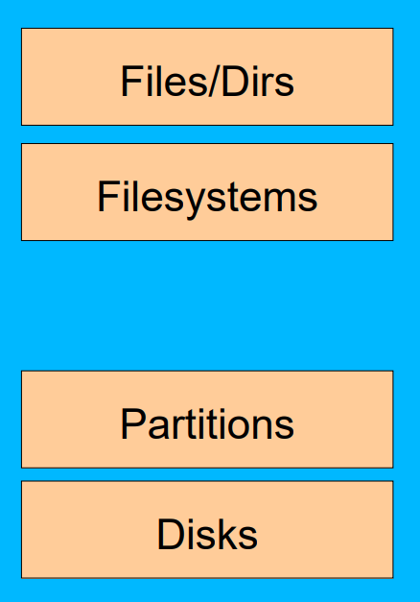
Слои до LVM
файлы/директории
файловые системы (Ext2,Ext3,Ext4)
разделы (C:, D:, )
физический диск (hda, sda)

Slide 4
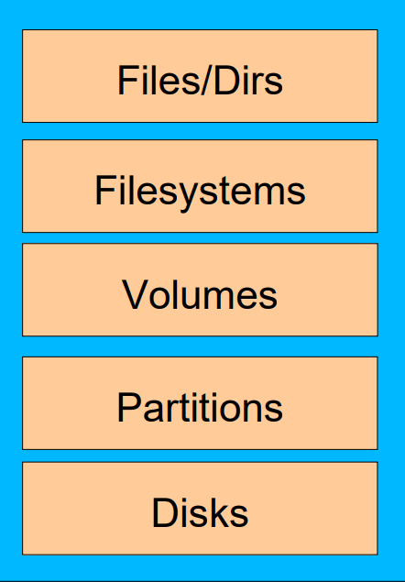
LVM
LVM или Logical Volume Manager - это еще один программный уровень абстракции над физическими разделами жесткого диска, который позволяет создавать логические тома для хранения данных без непосредственной переразметки жесткого диска на одном или нескольких жестких дисках.

Slide 5
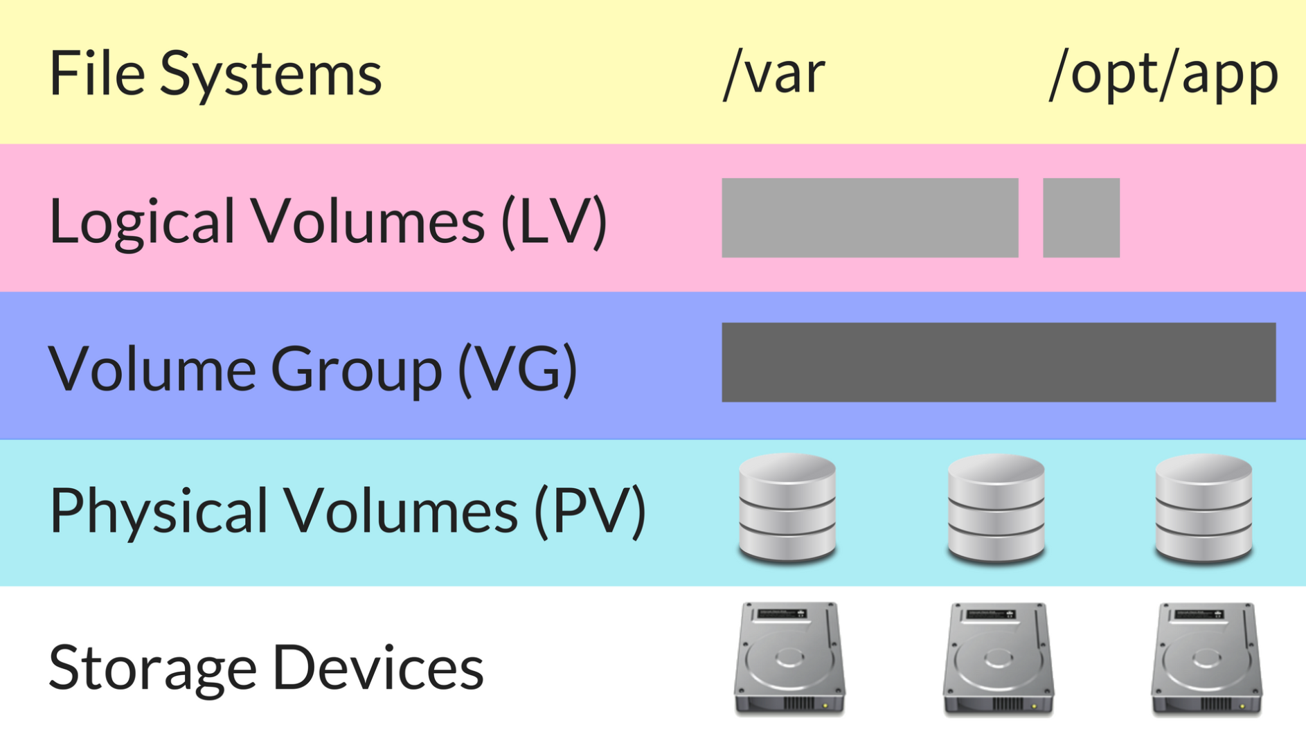
LVM - Logical Volume Management
LVM = управление логическими томами
Реализация управления томами в Linux
Находится между физическими томами и файловой системой

Slide 6
LVM зачем
Много дисков, требуется упрощение
Требуется гибкость администрирования файловой системы

Slide 7
LVM термины
Physical Volumes PV - совокупность существующих томов
Volume Group VG - общий виртуальный диск
Logical Volumes LV - разделение на логические тома

Slide 8
LVM как работает
LVM собирает все в 1 исковое пространство и формирует 1 общий VG
Затем из этой группы томов выделяются LV
На этот момент LV никак не привязан к физическим дискам
Конечная цель LVM собрать все задействованные LV блоки так, чтоб для следующего уровня все выглядело как обычный диск

Slide 9
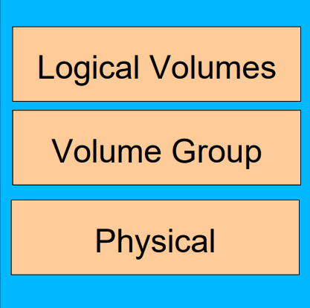
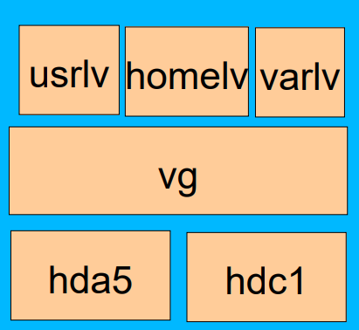
LVM пример
логические слои
LVM
пример

Slide 10
LVM пример настройки, lvm2
Создать физические разделы
pvcreate /dev/hda5 /dev/hdc1
Создать группы разделов
vgcreate vg /dev/hda5 /dev/hdc1
Создать логические тома
lvcreate -L 8G -n usrlv vg
lvcreate -L 8G -n homelv vg
lvcreate -L 8G -n varlv vg
отформатировать, смонтировать, пользоваться…
mkfs.ext4 /dev/vg /usrlv
mount /dev/vg /usrlv /mnt

Slide 11
Спасибо за внимание!
Чернигин Иван
к34113с

